Slide 1
Экологическое воспитание младших дошкольников в детском саду и семье
Выполнила : Наумова Л.В воспитатель1квалификационной категории.

Slide 2
Под экологическим воспитанием детей нужно понимать, прежде всего, воспитание человечности, то есть доброты, ответственного отношения и к природе, и к людям, которые живут рядом, и к потомкам, которым нужно оставить землю пригодной для полноценной жизни. Экологическое воспитание должно учить детей, понимать и себя, и все, что происходит вокруг, оно тесно связано с развитием эмоций ребенка, умения сочувствовать, удивляться, сопереживать, заботиться о живых организмах, воспринимать их как собратьев по природе, уметь видеть красоту окружающего мира жизни.

Slide 3
Задачи экологического воспитания детей младшего дошкольного возраста - заложить первые ориентиры в мире природы, в мире растений и животных как живых существ, обеспечить понимание первоначальных связей в природе, понимание необходимости одного - двух условий для их жизни.

Slide 4
К концу года дети должны :
Знать о растениях, овощах, ягодах, фруктах и называть их; Знать, называть и различать домашних и диких животных и их детенышах, знать особенности их поведения и питания;
Уметь наблюдать за птицами, прилетающими на участок, подкармливать их зимой;
Иметь представления о насекомых;
Знать характерные особенности следующих друг за другом времен суток, года и теми изменениями, которые происходят в связи с этим в жизни и деятельности взрослых и детей;
Заботиться о чистоте помещения и участка ; без надобности не срывать растения, не ломать ветки деревьев и кустарников, не пугать животных, не уничтожать гусениц, червяков, бабочек, жуков.

Slide 5
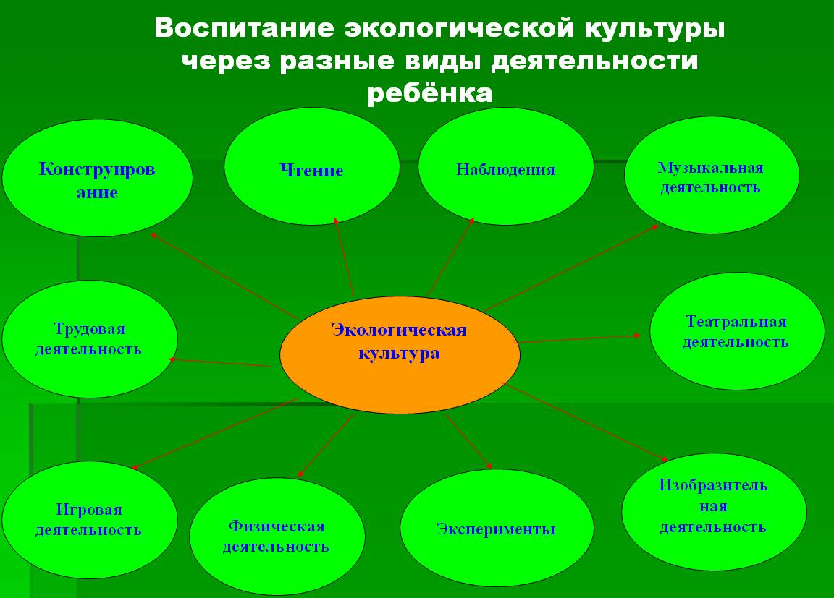

Slide 6
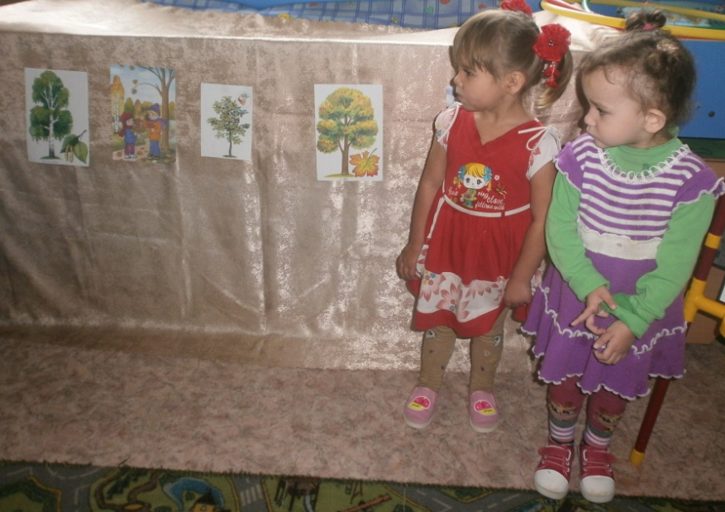
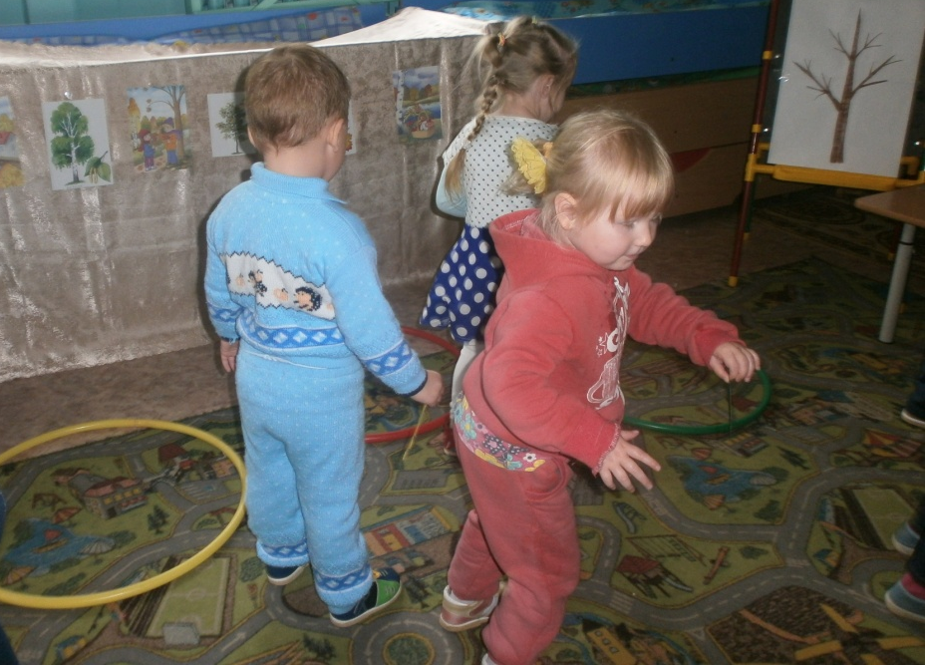
Непосредственно организованная образовательная деятельность.

Slide 7
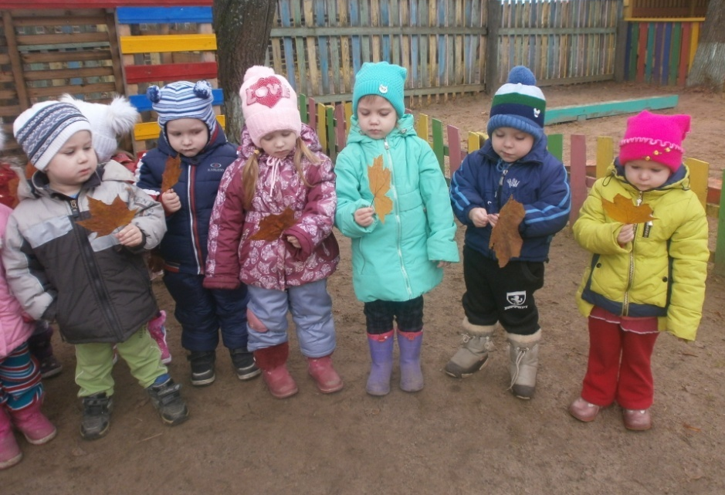
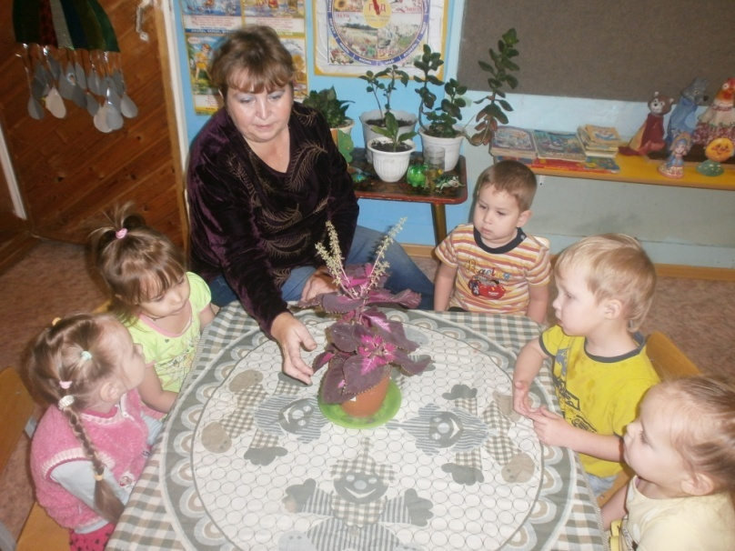
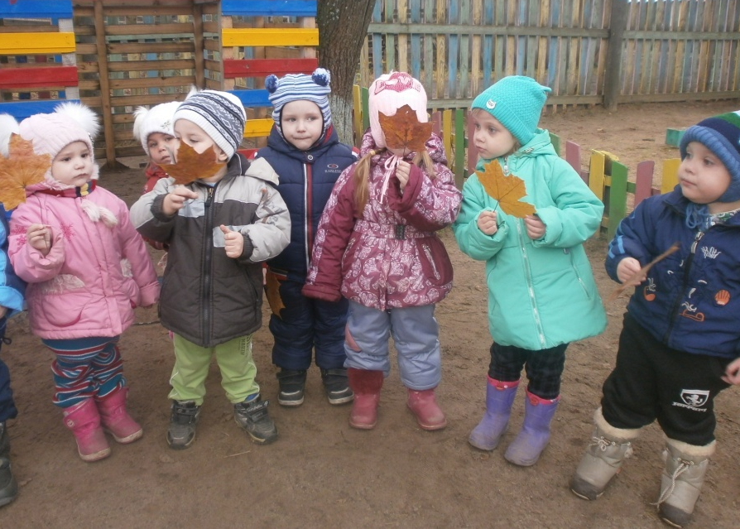
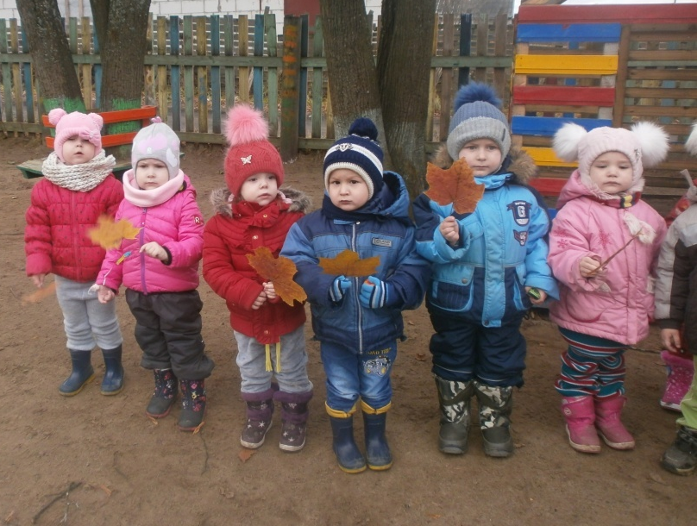
Наблюдения(на прогулке и в уголке природы )

Slide 8
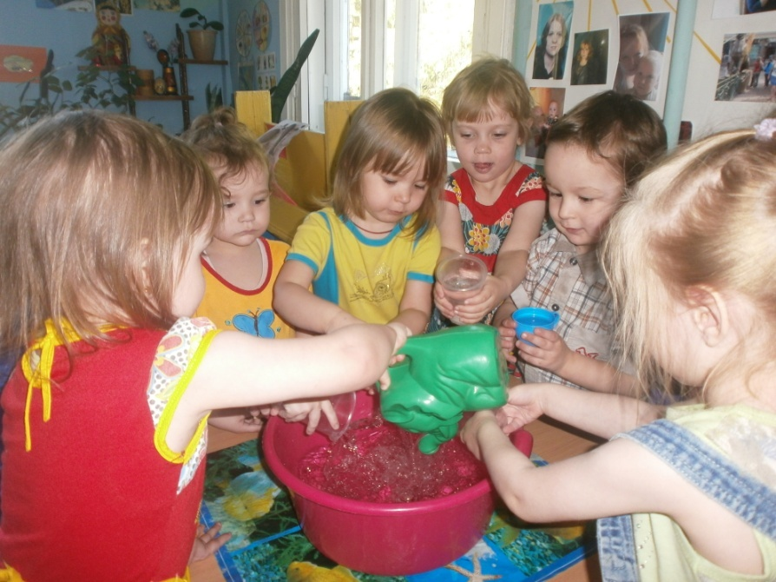
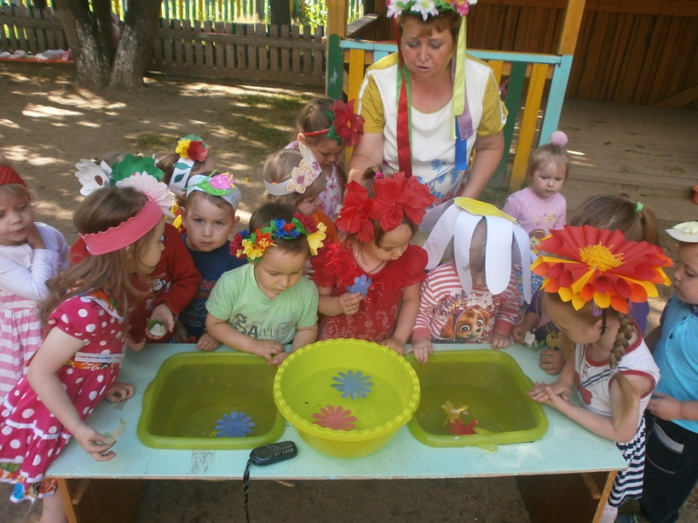
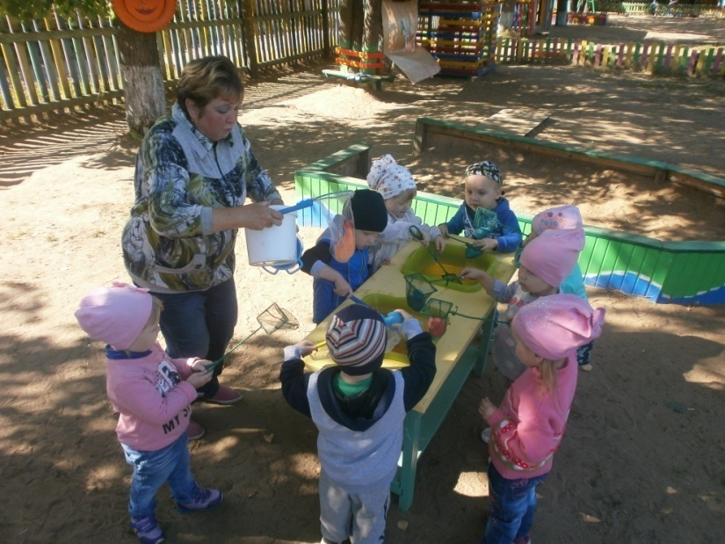
Экспериментирование

Slide 9
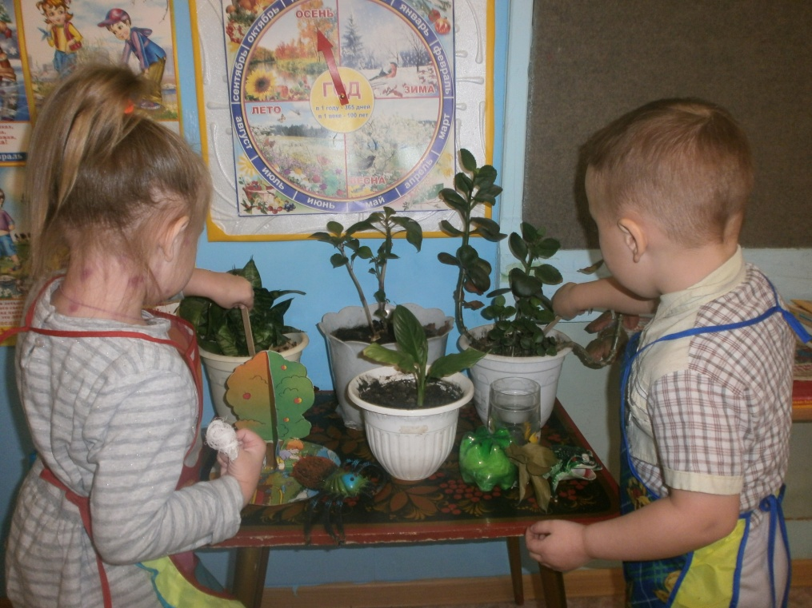
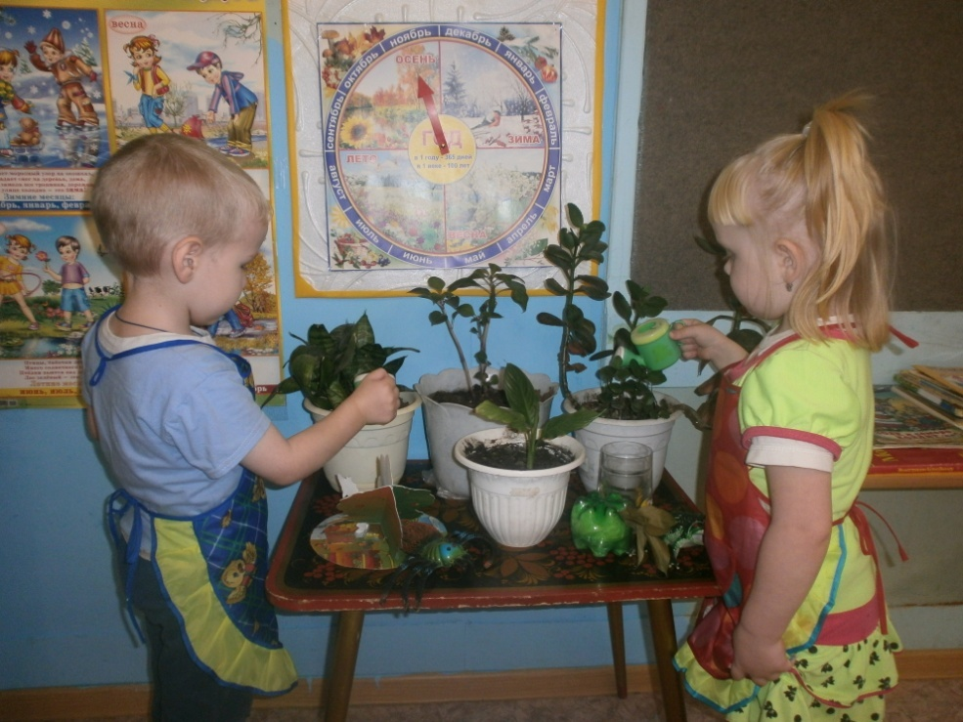
Труд в природе (на прогулке и в уголке природы)

Slide 10
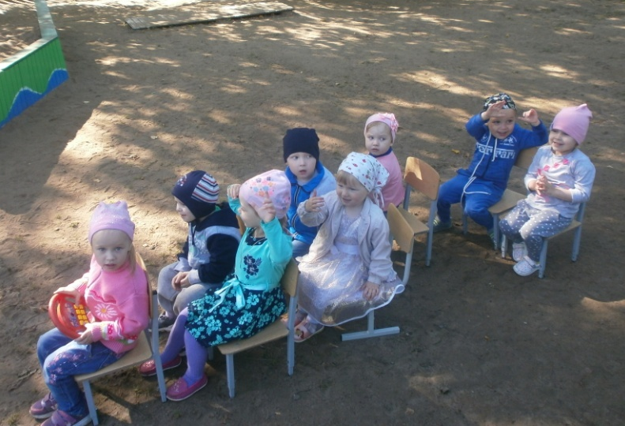
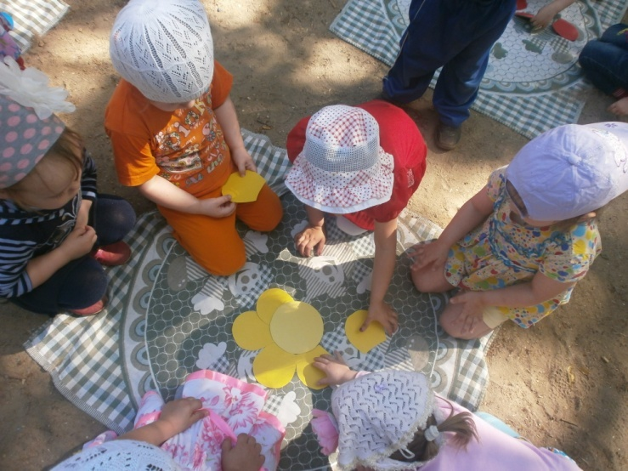
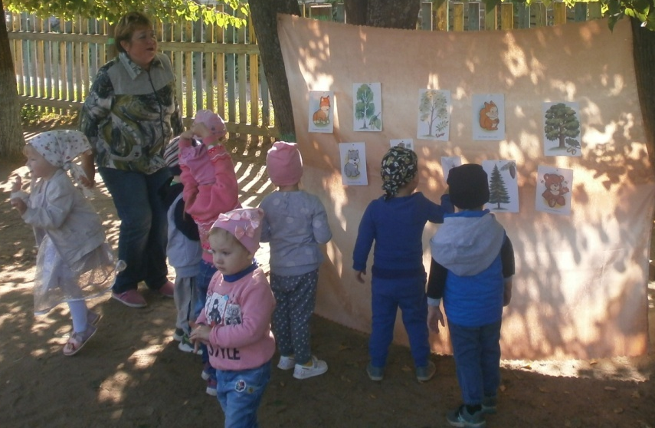
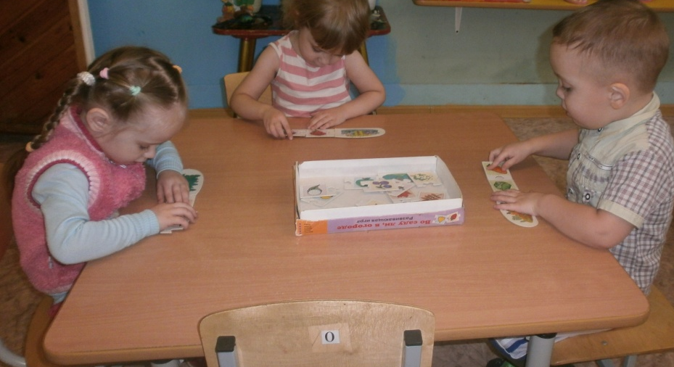
Игровая деятельность (сюжетно-ролевые и дидактические игры)

Slide 11
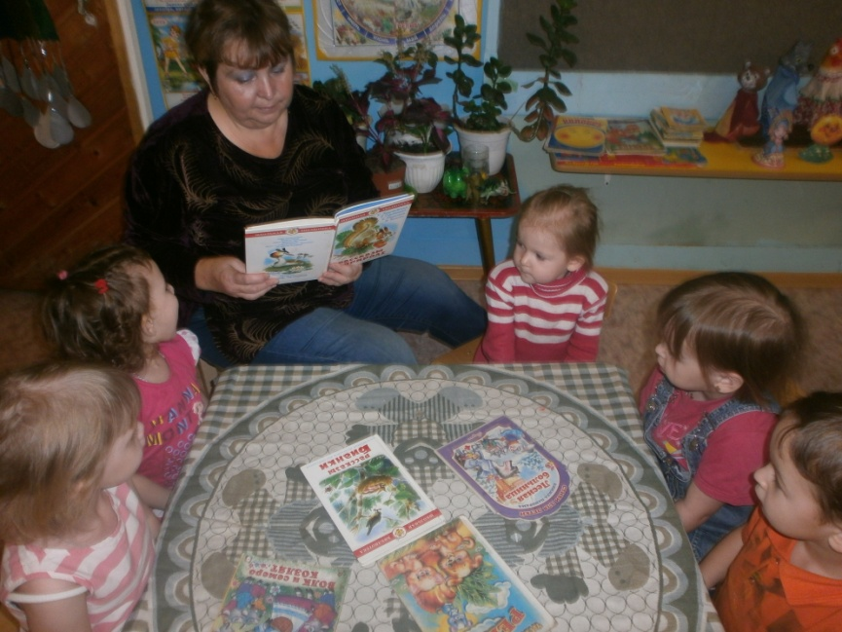
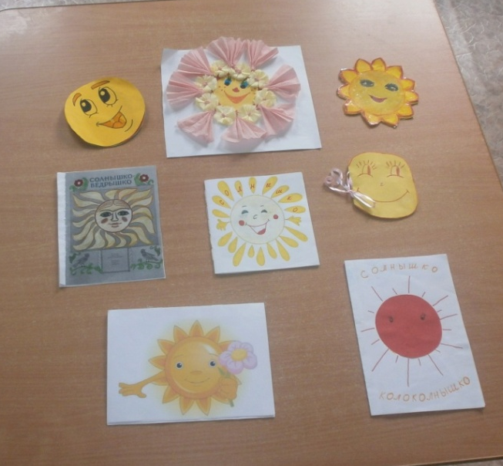
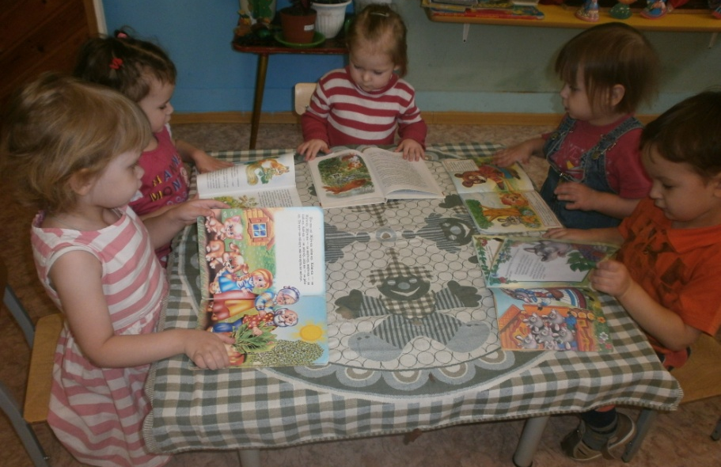
Чтение художественной литературы

Slide 12
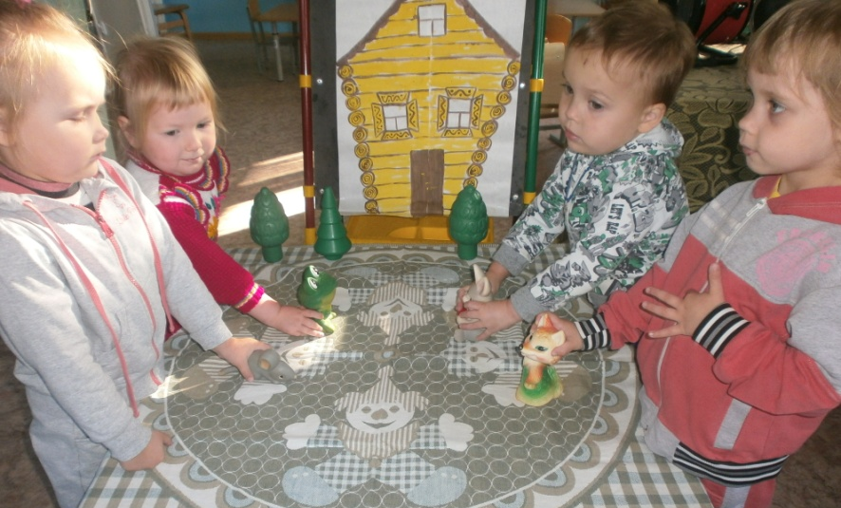
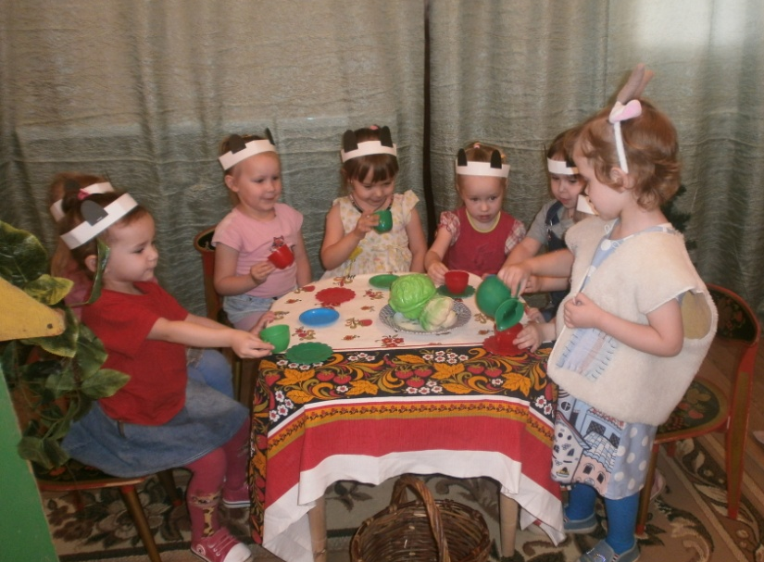
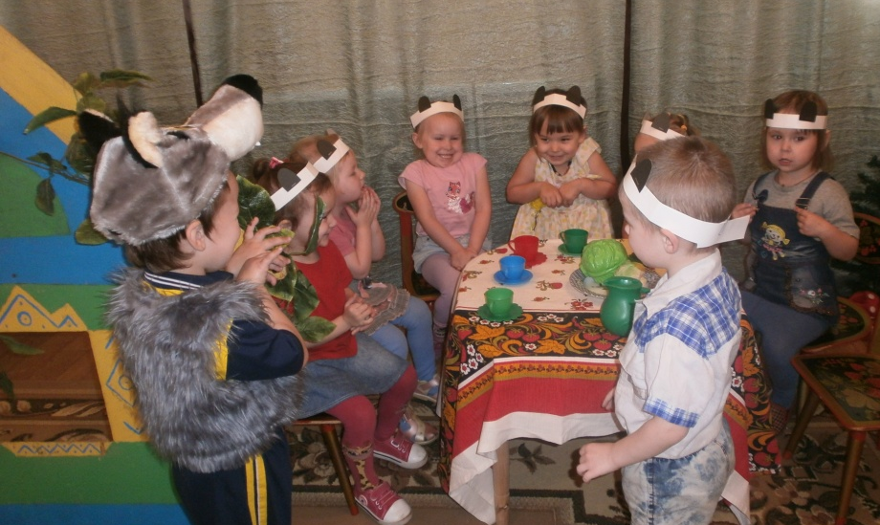
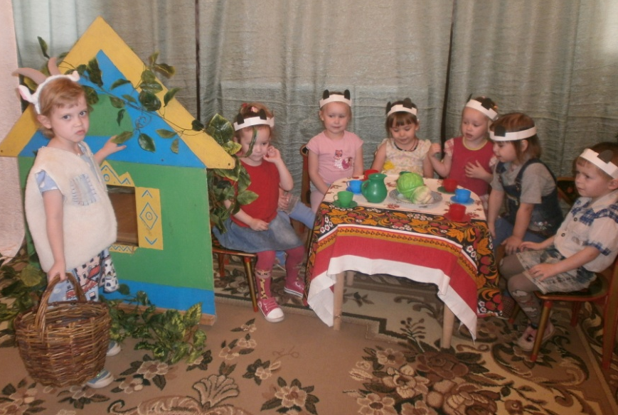
Театрализованная деятельность

Slide 13
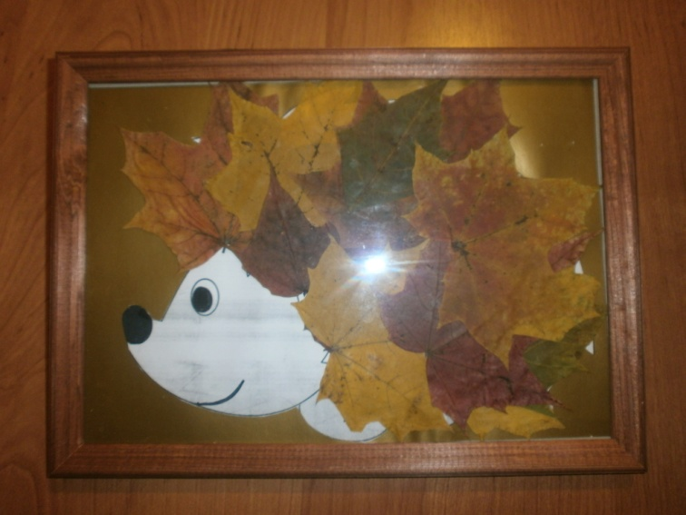
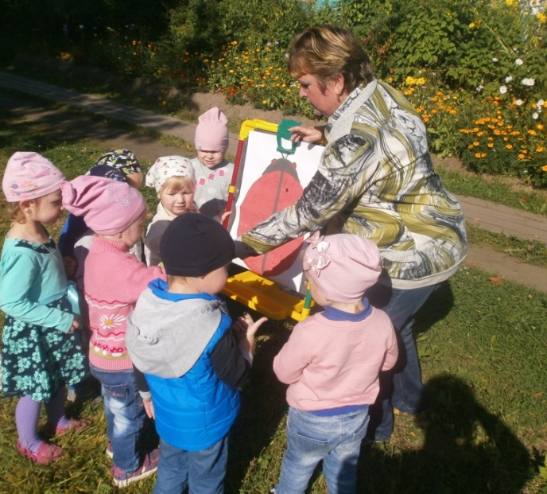
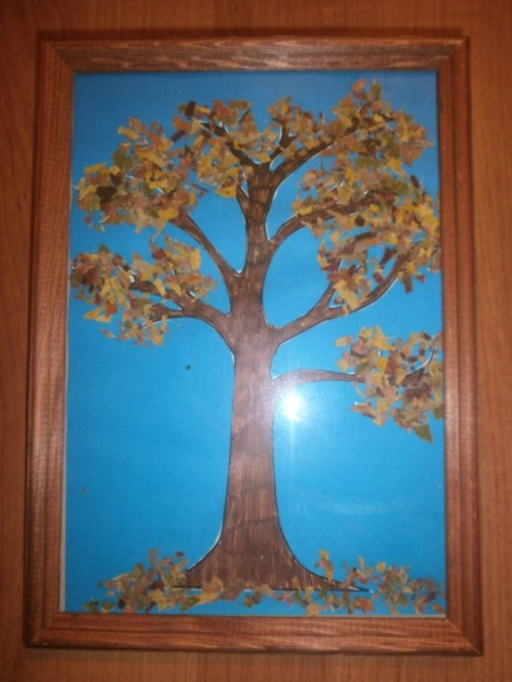
Изобразительная деятельность

Slide 14
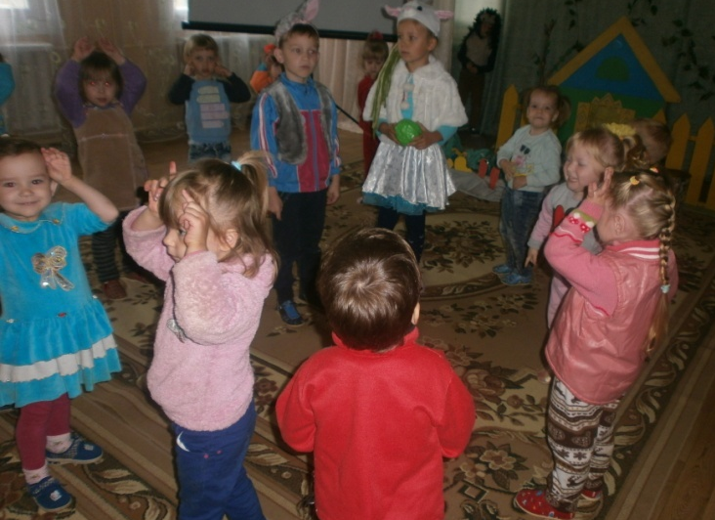
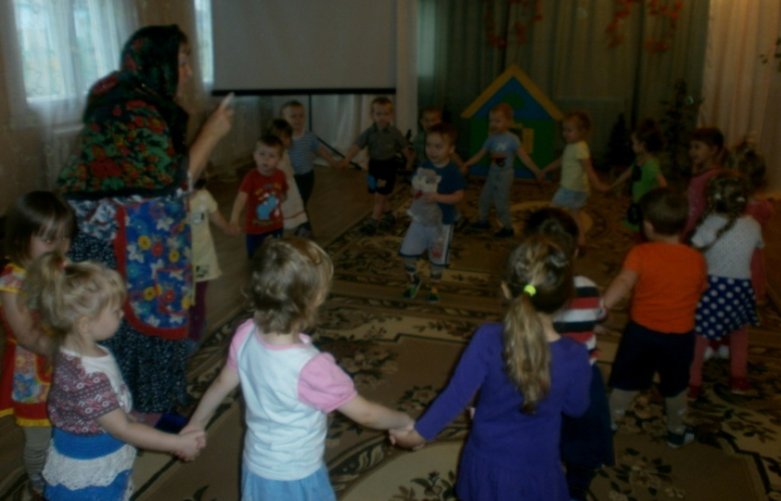
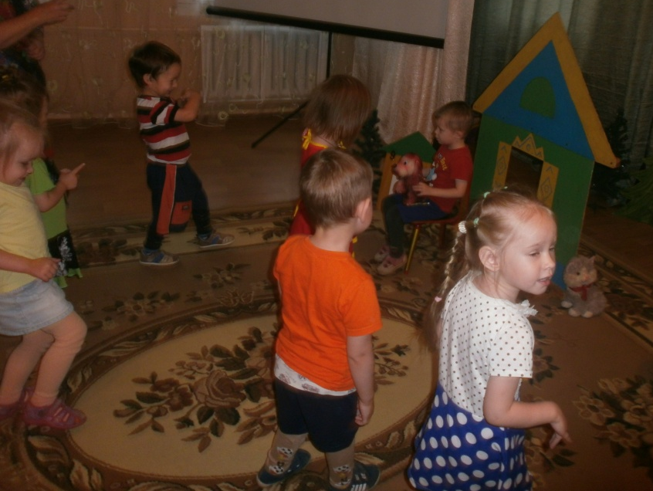
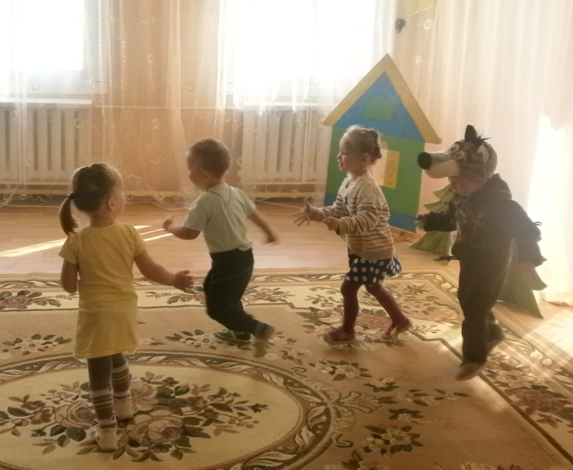
Физическая деятельность (подвижные игры и имитационные движения)

Slide 15
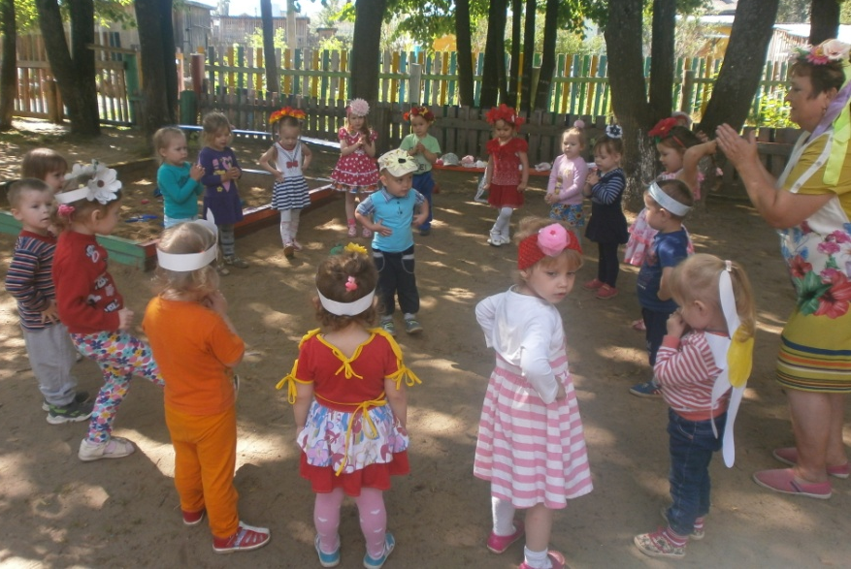
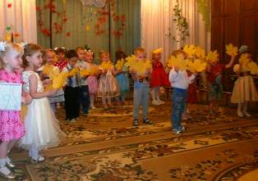
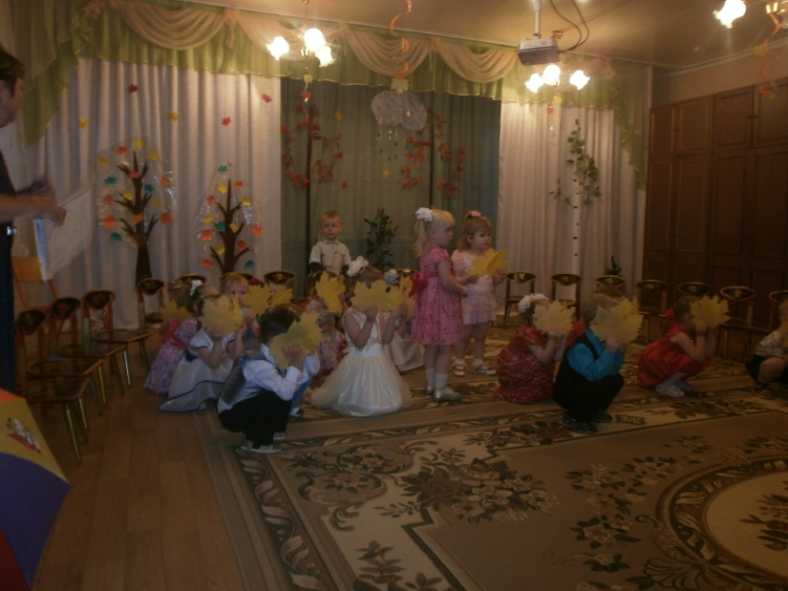
Музыкальная деятельность

Slide 16
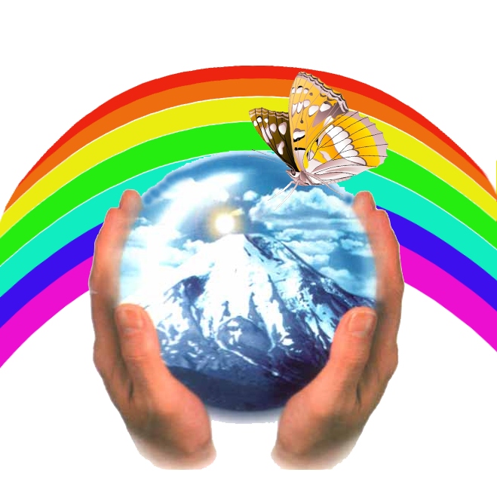
Всё хорошее в людях из детства!
Как истоки добра пробудить?
Прикоснуться к природе всем сердцем:
Удивиться, узнать, полюбить!
Мы хотим, чтоб земля расцветала,
И росли, как цветы, малыши,
Чтоб для них экология стала
Не наукой, а частью души!

Slide 17

Спасибо за внимание!

